Slide 1
Resume video monosakarida
nАmА : АnnISА fАRАS nАBILАh npm : 2114051021
KELАS : thp А

Slide 2
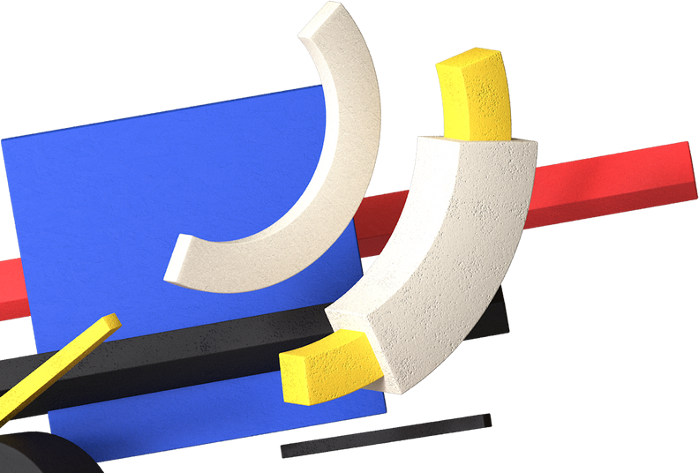
Monosakarida artinya satu unit gula. Tersusun atas 1 gugus aldehid dan 1 gugus keton dan terikat
2 atau lebih gugus hidroksil.Gugus aldehid berada pada glukosa sedangkan gugus keton berada adalah fruktosa. Keduanya sama-sama memiliki 6 karbon dan 5 gugus hidroksil.
Monosakarida jenis aldehid bisa disingkat dengan ALDO :
3 C maka aldotriosa 4 C maka aldotetrosa
5 C maka aldopentosa
6 C maka aldoheksosa
Sedangkan monosakarida jenis keton bisa disingkat dengan KETO :
3 C maka ketotriosa 4 C maka ketotetrosa
5 C maka ketopentosa
6 C maka ketoheksosa

Slide 3
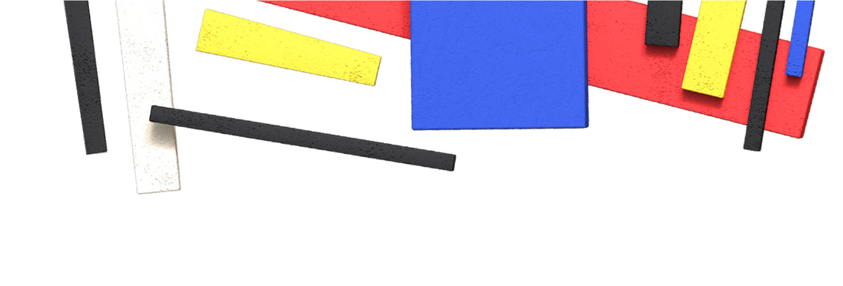


Glukosa mempunyai 4 atom c asimetrik Sedangkan Mempunyai 3 atom c asimetrik. C asimetrik ini sifatnya Optik aktif.
Pusat asimetrik monosakarida Aldehid
Metanol Hidrogen Hidroksil
Perbedaannya hanya pada letak OH yang satu berada di sebelah kanan dan yang satunya lagi berada di sebelah kiri. Keduanya disebut dengan isomer geometri.
Kenapa pada metanol hidrogen disebut dengan D-Gliseraldehida karena D Dari dextro yang artinya kanan. Dan pada hidroksil disebut dengan L- Gliseraldehida karena L dari Lenovo yang artinya kiri.

Slide 4
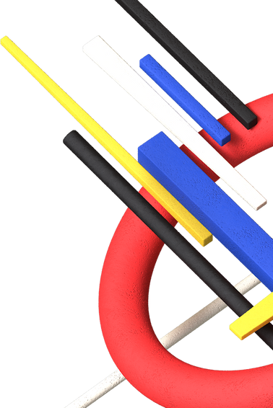
kita menemukan aldotriosa dan monosakarida yang memiliki lebih dari lima atom karbon memiliki struktur siklik atau struktur Howard. Hal ini karena interaksi gugus karbonil dan oksigen pada hidroksil yang membentuk ikatan kovalen mari kita lihat struktur glukosa Gugus aldehida dan OH ini membentuk ikatan kovalendan dalam fruktosa gugus keton dan hidroksil ini terbentuk ikatan kovalen. Kita mulai dari prinsip siklisasi glukosa, glukosa memiliki gugus aldehida dengan rantai Samping R1 dan alkohol dengan rantai samping R2 interaksi antara aldehida dan alkohol ini akan sangat SD membentuk hemiasetal oksigen akan terikat untuk karbon ini dan hidrogen akan membentuk gugus hidroksil

Slide 5
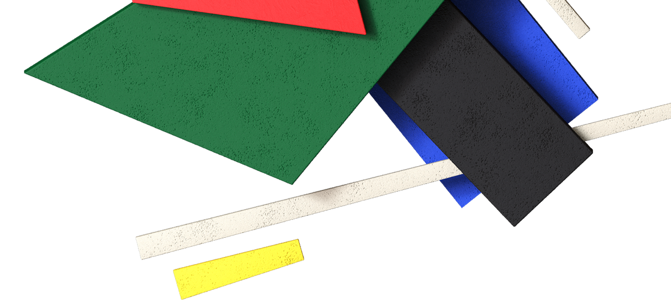
prinsip pembentukan hemiasetal ini jika kita membawa siklisasi glukosa adalah sebagai berikut rantai glukosa lurus dan dapat ditulis seperti ini,kita lihat disini ada gugus aldehid Hal ini gugus hidroksil untuk alkohol sekarang oksigen akan terikat pada atom karbon aktif ini sehingga membentuk struktur siklik dari atom c yang merupakan pemberian dari staf pada salah satu yang dibawa oleh dan F2 dibawa oleh alkohol yang karena dalam struktur siklik ini hanya di bawah dikatakan glukosa Alphard

Slide 6
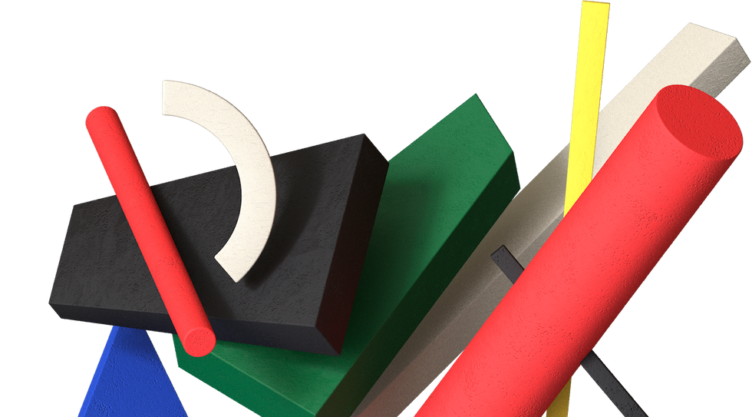
sedangkan OH akan menjadi glukosa prinsip siklisasi fruktosa pada fruktosa ada gugus keton seperti biasa F1 dan F2 dan sebuah gugus alkohol dan R3 interaksi antara Tanda alkohol akan membentuk hemiketal semua oksigen akan terikat pada karbon dan OH pada alkohol akan membentuk badan OH baru pada hemiketal ini jika rantainya Lurus fruktosa kita Tulis seperti ini atau seperti ini dan lihat disini ada gugus keton dan disini ada rantai r&c mengidentifikasi dengan alkohol maka oksigen akan terikat pada atom karbon disini dan membentuk struktur siklik, atom c ini kita sebut kenny tapi OH disini dibawah lalu kita memar alfa d-fruktosa ini, pasti anda tahu namanya. Jadi konformasi ini namanya alfa-D-piranosa disebut beta-D-piranosa

